Slide 1
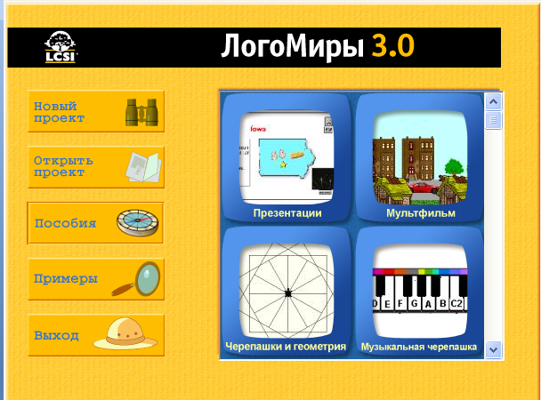
Мастерская ЧЕРЕПАШКИ

Slide 2
Датчик в Лого
Датчик в Лого – это объект для измерения состояния экранных объектов.
Самые используемые в ЛогоМирах датчики, определяют состояние черепашки:
цвет;
курс;
размер;
форма.
Задание
1. На чистом листе в Поле команд наберите команда:
покажи цвет покажи размер покажи форму покажи курс.
2. Создайте новую черепашку, измените в ручную ее параметры и ввести эти же команды.

Slide 3
Назначение датчиков черепашки
название | что определяет | единицы измерения
курс | направление, куда «смотрит» черепашка | угол (в градусах), относительно направления на север
форма | в каком черепашка «костюме» | номер формы в Поле форм
размер | какого размера черепашка | число – сторона квадратной рамки (в пикселях), в которую помещается черепашка
цвет | цвет пера | номер цвета в палитре

Slide 4
В Лого с помощью датчика можно следить за параметром объекта, и изменять его с помощью соответствующих команд.
Схема совместного использования датчика и команды:
<команда> <соответствующий датчик>+<шаг>
Задание.
1. На чистом листе в Личной карточке черепашки наберите команду:
повтори 20 [нов_форма форма + 1].
2. Дорисуйте сюжет назвав ее волшебной картиной добавив в начало инструкции команду нов_форма 0.

Slide 5
1 сюжет. Волшебный портрет
Увеличьте черепашку
Нарисуйте рамку для волшебного портрета.
Запустите из Листа программ цикл:
это портрет
нов_форма 1
повтори 11 [нов_форма форма + 1 жди 5]
конец

Slide 6
Задание
1. На листе программ набрать текст программы:
ЭТО Кольца
сч
повтори 10 [по повтори 360 [вперед 2 нов_курс курс + 1] пп нов_курс курс + 35 вперед 45]
пч
КОНЕЦ

Slide 7
Команды для изменения свойств черепашки
Команда | Действие команды (какой параметр черепашки она меняет) | Соответствую-щий датчик
нов_форма число | меняет форму черепашки от 0 до 60 | форма
нов_курс число | поворачивает черепашку по компасу в указанном направлении | курс
нов_цвет число | меняет цвет черепашки и ее пера в пределах от 0 до 139 | цвет
нов_размер_пера число | меняет толщину пера в пределах от 1 до 100 | размер_пера
нов_размер число | меняет размер черепашки от 5 до 150 | размер

Slide 8
Границы изменения основных параметров черепашки
Параметр | Действие команды (какой параметр черепашки она меняет) | Соответствую-щий датчик
цвет | от 0 до 139, но при превышении граница отсчета начинается с 0 | нов_цвет случайный 140
курс | от 0 до 359, но при превышении граница отсчета начинается с 0 | нов_курс случайный 360
форма | от 0до 60 | нов_форма случайный 61
размер_пера | от 0 до 100 | нов_размер_пера случайный 100 + 1
размер | от 5 до 150 | нов_размер случайный 146 + 5

Slide 9
Задание
1. Реализуйте проект «Радужный диск», в котором черепашка рисует множество лучей исходящих из одной точки.
2. Оформите его в виде программы:
ЭТО Радужный_диск
сч
по
нов_размер_пера 2
повтори 360 [вперед 100 назад 100 нов_курс курс + 1 нов_цвет цвет + 1 жди 2]
КОНЕЦ

Slide 10
Задание
1. Подберите среди форм или нарисуйте объект, который может изменять размеры (расти).
2. Используйте выбранную форму в цикле с изменением размера, установив первоначально небольшой размер формы. Наприме:
нов_размер 40 повтори 30 [нов_размер размер + 2 жди 1].

Slide 11
Задание для самостоятельной работы.
1. Реализуйте на компьютере сюжет «Автомобили на дороге»: серой лентой дорога уходит к горизонту. По ней в обоих направлениях движутся автомобили. Для движения автомобилей используйте команду изменения размера с датчиком размер.
2. Реализуйте на компьютере сюжет «Цветик-семицветик». Не забудьте, что лепестки у цветка ярких цветов (номер цвета должен заканчиваться цифрой 5). Шаг изменения цвета – 10: нов_цвет + 10. Курс при рисовании лепестков должен меняться с шагом (360/7), чтобы лепестки равномерно распределялись в цветке: нов_курс курс + (360/7).

